Slide 1
Федеративное государственное бюджетное образовательное учреждение высшего образования «Красноярский государственный медицинский университет имени профессора В. Ф. Войно - Ясенецкого» Министерства здравоохранения Российской Федерации кафедра стоматологии ипо
Кистозные образования челюстей. Этиология, патогенез, клиника, диагностика, лечение
Выполнил ординатор кафедры
стоматологии ИПО
по специальности
«стоматология хирургическая»
Дзидзоев Ростислав Денисович

Slide 2
План
Кистозные образования челюстей
Классификация
Этиология и патогенез
Клиника
Диагностика
Лечение
Список литературы

Slide 3
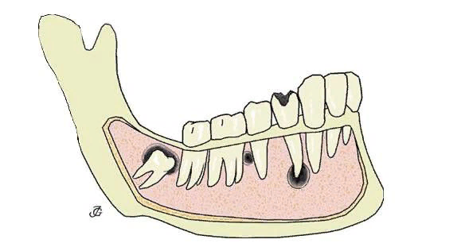
Кистозные образования челюстей. Киста. Определение
Киста челюсти (jaw cyst) — это опухолевидное образование, состоящее из полости и окружающей её оболочки (капсулы). Киста может располагаться на верхней и нижней челюсти, иметь разный размер и форму. Внутри полости находится жидкое или полужидкое содержимое.
На начальном этапе киста обычно развивается бессимптомно, не вызывая дискомфорта. Обнаружить её на ранней стадии можно только случайно, с помощью рентгенографии. Но если киста большая, обострилось воспаление или киста нагноилась, может появиться уплотнение, отёчность и боль при накусывании или надавливании в области кисты.
Растущая киста и прогрессирующий воспалительный процесс будут всё сильнее давить на окружающую кость. В результате костная ткань будет повреждаться, что может привести к деформации челюсти.

Slide 4
Классификация
Наиболее детальной можно назвать клинико-морфологическую классификацию опухолей и опухолеподобных образований челюстей, в разработке которой принимала участие рабочая группа в составе И.И. Ермолаева, В.В. Паникаровского, А.И. Пачеса, Б.Д. Кабакова, В.М. Бенциановой и С.Я.Бальсевича (1975). Кисты челюстей представлены в разделе «Б – Опухолеподобные образования» и разделены на:
I. Эпителиальные:
1. Одонтогенные кисты: первичная киста (примордиальная кератокиста); киста прорезывания; парадентальная (периодонтальная); десневая; зубосодержащая; фолликулярная; корневая (радикулярная).
2. Недонтогенные кисты: киста резцового канала (носонёбного протока); глубокомаксиллярная киста (фиссуральная); киста носогубная (носоальвеолярная, преддверия полос ти рта); холестеатома;
II. Неэпителиальные: костные кисты (аневризматическая, травматическая, геморрагическая) А.К. Иординашвили клиническая классификация кист челюстей (2000):
* Околозубные кисты: околокорневые (околоверхушечные, апикальные, радикулярные); резидуальные; околокоронковые (фолликулярные, кисты прорезывания); ретромолярные (парадентальные).
* Первичная киста (кератокиста, примордиальная киста).
* Киста носонёбного канала (резцового отверстия).
* Холестеатомы челюстей.
* Травматичские (простые, геморрагические или однокамерные костные кисты).
* Аневризмальная костная киста.
* Шаровидно-верхнечелюстная киста.
*Носогубная (носоальвеолярная, внекостная киста)

Slide 5
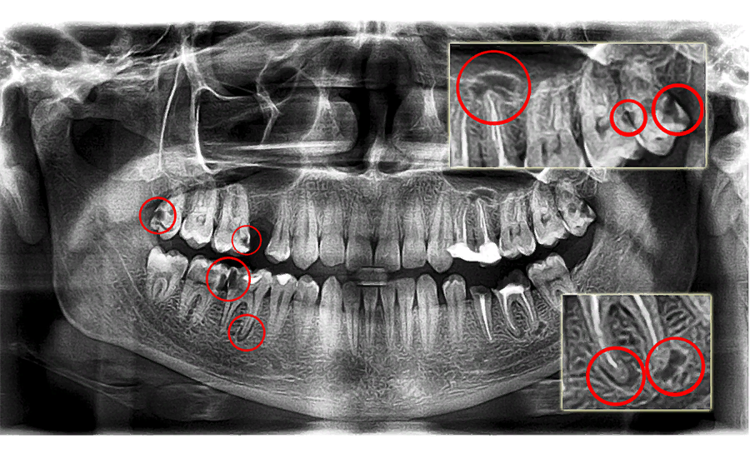
Этиология и патогенез
Корневая (радикулярная) киста возникает при наличии хронического воспалительного процесса в периапикальной ткани зуба.
Клинически корневую кисту обнаруживают в области разрушенного или леченого зуба, а иногда как бы здорового, но ранее подвергавшегося травме, реже в области удаленного зуба.
Другие кисты являются пороком развития одонтогенного эпителия. Среди них выделяют первичную кисту (кератокисту), зубосодержащую (фолликулярную), кисту прорезывания и десневую.

Slide 6
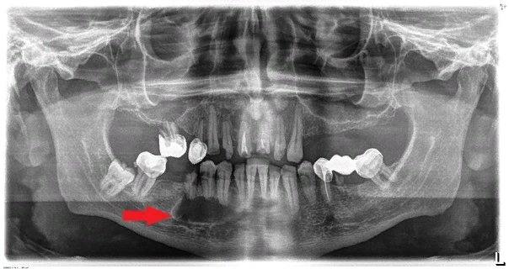
Этиология и патогенез
Околокорневые (радикулярные) кисты
Кисту, в основе развития которой лежит воспалительный процесс в периапикальной ткани, называют корневой (радикулярной).
Она может быть:
- апикальной (периодонтальной);
- периапикальной;
- остаточной корневой (резидуальной).
Около 30% радикулярных кист являются резидуальными и
остаются после удаления или выпадения зуба.
В области верхушки корня присутствуют эпителиальные клетки, которые начинают активно делиться при длительном воспалении зубных тканей. Результатом таких процессов является образование в кости полости, которая именуется кистой. Рост новообразования учёные связывают с постепенным увеличением объёма кистозного содержимого. В итоге близлежащие костные ткани подвергаются повышенному давлению и медленно растворяются

Slide 7
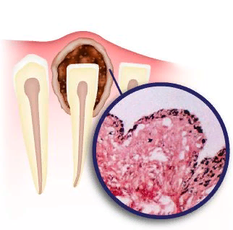
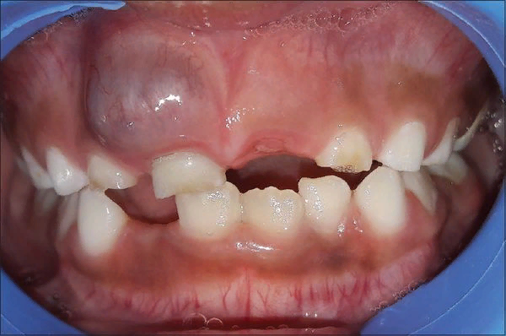
Этиология и патогенез
Околокоронковые (фолликулярные) кисты
Являются пороком развития (кистовидного перерождения) зубообразовательного эпителия, развивается из эмалевого органа непрорезавшегося зуба.
Клинические симптомы зубосодержащей кисты сходны с проявлениями других кист челюстей, однако при осмотре зубов характерно отсутствие одного из них в области локализации кисты, за исключением случая образования ее от сверхкомплектного зуба.
- содержащая зубы – развивается из эмалевого органа непрорезавшегося зуба;
- при прорезывании зубов - формируется из эпителия слизистой альвеолярного отростка челюсти при затрудненном прорезывании жевательной группы зубов у детей. При этом образуется шарообразное образование в месте прорезывания
Ретромолярные кисты
возникают в связи с хроническим воспалительным процессом в тканях пародонта, обусловленным затрудненным прорезыванием зубов.
Киста прорезывания и десневая киста встречаются редко. Киста прорезывания проявляется в виде ограниченной небольшой голубоватой припухлости в области, где должен прорезаться зуб, и располагается над его коронкой

Slide 8
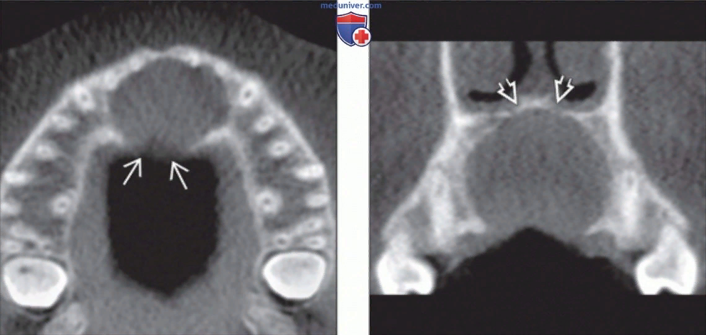
Этиология и патогенез
* Первичная киста (кератокиста)
Возникают из одонтогенного эпителия обычно в тех местах, где имеются зубы, но связи с последними не имеют.
* Киста носонёбного канала (резцового отверстия)
Является эпителиальной неодонтогенной, возникает из остатков эпителия носонёбного протока.
(Слева) Аксиальный реформат КЛКТ отображает очень большую кисту носонёбного канала, которая вызвала истончение и исчезновение нёбной кортикальной пластинки. (Справа) Корональный реформат КЛКТ того же пациента демонстрирует симметричное расширение носонёбного канала из-за очень большой кисты носонёбного канала. Дно полости носа слегка приподнято, но остаётся неповреждённым.
* Холестеотома
Опухолеподобное кистообразное образование, оболочка которой выслана эпидермисом, а содержимое имеет вид кашицееобразной массы, включающей роговые массы и кристаллы холестерина. Холестеатомы в области челюстей встречаются в двух видах:
1. в виде околозубной фолликулярной кисты, не содержащей зуба;
2. кисты с особым содержимым, окружающей коронку непрорезавшегося зуба.

Slide 9
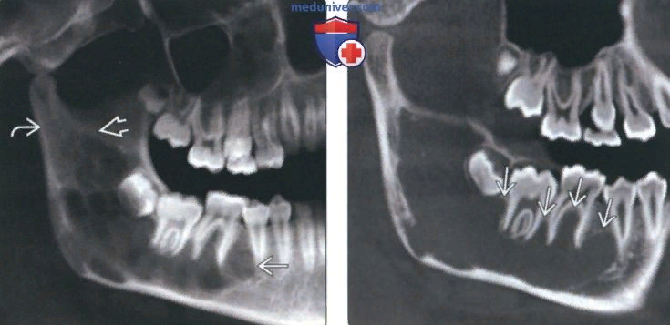
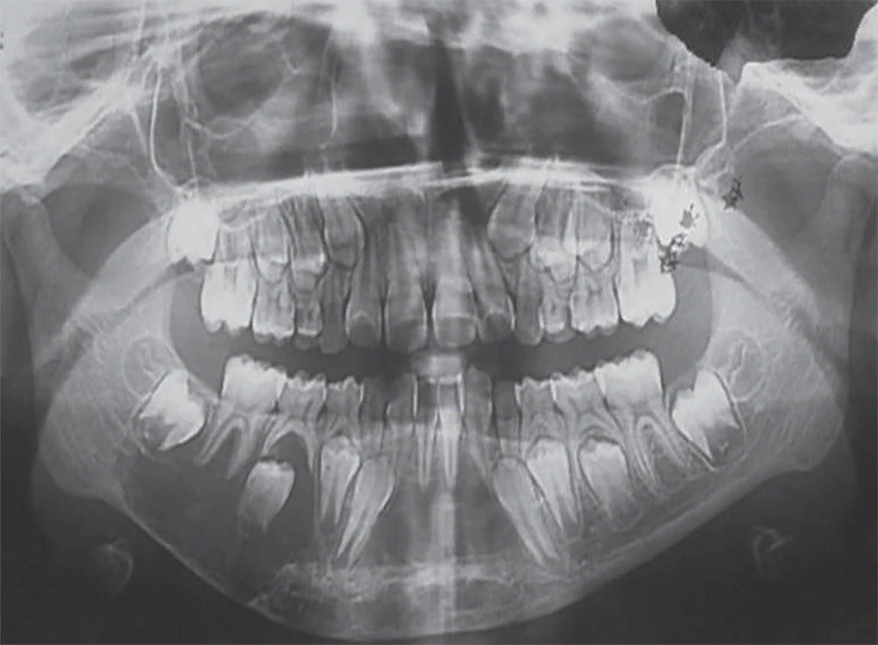
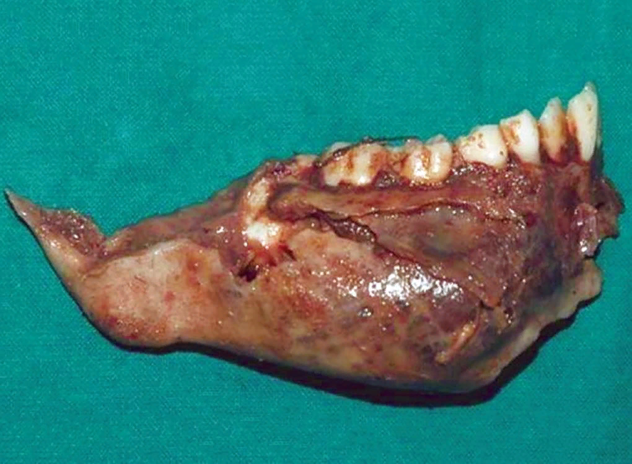
Этиология и патогенез
Травматическая киста
Встречаются редко. Относятся к неэпителиальным кистам. Патогенез неизвестен. Гистологически стенки кисты покрыты тонкой фиброзной тканью, которая содержит многоядерные гигантские клетки и зёрна гемосидерина. Травматические кисты могут не иметь жидкого содержимого или наполнены геморрагической жидкостью.
Аневризмальная костная киста
Относятся к неэпителиальным кистам. Этиопатогенез практически не изучен. Возникает обычно в области интактных зубов на нижней челюсти в предпубертатном и пубертатном возрасте. Представляет собой полость, иногда многополостное поражение, наполненную кровью, геморрагической жидкостью, или не имеет жидкостного содержимого. Костная полость обычно выстлана оболочкой из фиброзной ткани, лишённой эпителия, и содержит остеобласты и остеокласты.
Предоперационная ортопантомограмма демонстрирует наличие многоячеистой рентгенопрозрачности от дистальной стороны 43 зуба до области 73 зуба, а также утоньшение нижнего края нижней челюсти.
Вид удаленного участка челюсти вместе с патологическим поражением

Slide 10
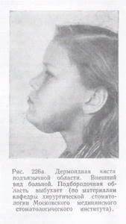
Этиология и патогенез
Шаровидно-верхнечелюстные и носоальвеолярные кисты
Возникают из эпителия на месте соединения межчелюстной кости с верхней челюстью. Содержат желтоватую жидкость без холестерина (В. В. Рогинский, 1987). Шаровидно-верхнечелюстная киста расположена в кости верхней челюсти между боковым резцом и клыком. Носогубная или носоальвеолярная киста расположена на передней поверхности верхней челюсти в проекции верхушки корня бокового резца и клыка.
Дермоидная киста полости рта
Образуется в результате порока развития и формирования лица в местах сращения у эмбриона лобного, верхнечелюстных и нижнечелюстных бугров. Дермоидная киста представляет собой полостное образование с толстой оболочкой, заполненное кашицеобразной массой грязно-белого цвета с неприятным запахом. Содержимое кисты состоит из слущившегося эпидермиса, продуктов выделения сальных, потовых желез и волосяных фолликулов, иногда с наличием волос.

Slide 11
Этиология и патогенез
Эпидермоидная киста полости рта
Встречается в двух видах: не содержащая зуба (подобно околокорневой кисте) и содержащая (окружающая) коронку непрорезавшегося зуба (подобно фолликулярной кисте). Стенки кисты выстланы эпидермисом, а содержимое состоит из кашицеобразной массы, состоящей из распада клеток эпителия, роговых масс, кристаллов холестерина.
Лимфоэпителиальная киста полости рта
Представляет собой инкапсулированную дермальную или подслизистую папулу, исходящую из остатков эпителия, попавших в лимфоидную ткань и подвергшихся кистозному перерождению. При образовании лимфоэпителиальной кисты из дегенерировавшей ткани второй жаберной дуги её называют шейной лимфоэпителиальной кистой, или кистой жаберной щели. При гистологическом исследовании лимфоэпителиальная киста выстлана многослойным плоским эпителием, редко — цилиндрическим или кубическим и окружена фиброзной соединительнотканной капсулой. В центральной части кисты отмечают лимфоидные скопления с выраженным зародышевым центром. Киста заполнена вязкой жёлтой жидкостью, что обусловлено содержащимся в ней сыровидным роговым веществом.

Slide 12
Этиология и патогенез
Морфологически различают дермоидные и эпидермоидные кисты.
Стенка дермоидных кист состоит из всех слоев кожи и ее производных (сальные, потовые железы, волосы). | Стенка эпидермоидной кисты состоит из плотной волокнистой соединительной ткани, не содержит кожных придатков
Развиваются из эмбриональных щелей, образуемых складками эктодермы, дистопированными в период эмбрионального развития зародыша.
Локализация кисты может быть различной: на губах, веках, в носогубных складках, на переносице, рядом с ушами, на затылке, в верхних отделах шеи, в области дна рта.
Оболочка кисты плотная, с выраженным сосочковым слоем и находящимися в нем сальными железами и волосяными луковицами. | Оболочка эпидермоидных кист включает эпидермис и не содержит производных кожи.
Внутренняя поверхность оболочки выстлана многослойным плоским эпителием. | Внутренняя выстилка — многослойный плоский эпителий.
Содержимое: кашицеобразная масса серого цвета с неприятным запахом. | Содержимое: роговые чешуйки, местами подвергающиеся дегенерации, особенно при присоединении вторичного воспаления.
Клинически их дифференцировать очень сложно.

Slide 13
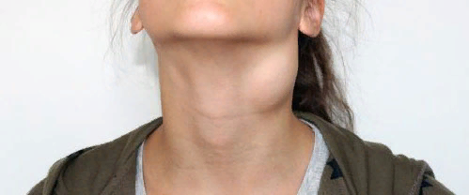
Этиология и патогенез
Срединные кисты шеи относятся к аномалиям развития
жаберного аппарата и его производных, а также щитовидной и вилочковой желез. Некоторые авторы считают, что срединные кисты и свищи являются эмбриональной дисплазией, связанной с незаращением щитоязычного протока (Н. А. Груздев, 1965; Л. Р. Епишева, 1972; Бетманн, 1971, и др.). В пользу такого предположения свидетельствует связь срединных кист шеи с подъязычной костью и слепым отверстием корня языка, а также соответствие хода полного срединного свища топографии зачатка щитовидной железы (В. С. Дмитриева с соавт., 1968). Иногда при гистологическом исследовании срединных кист и свищей шеи в их стенке находятся включения тканей щитовидной железы. Это подтверждает их происхождение из тканей нередуцированного щитоязычного протока.
К. И. Черенова (1963), В. М. Безруков (1965) предлагают бранхиогенную теорию происхождения боковых кист и свищей шеи (образования являют собой второй глоточный карман между наружной и внутренней сонными артериями и открываются внутренним устьем в область небной миндалины). Располагаются боковые кисты на сосудистонервном пучке шеи, чаще на уровне бифуркации общей сонной артерии. Название «бранхиогенные» означает, что эти образования развиваются из остатков глоточных карманов.

Slide 14
Этиология и патогенез
В. М. Безруков (1965), В. С. Дмитриева (1968) и др. считают кисты и свищи околоушной области пороком развития первой жаберной щели. Они имеют типичную топографию и расположены над мышцами, прикрепляющимися к шиловидному отростку, латеральнее ствола лицевого нерва. Связаны кисты с наружным слуховым проходом в области перехода его хрящевого отдела в костный. Микроскопически (К. И. Черенова, 1963) стенка кисты состоит из плотной фиброзной и лимфоидной тканей, в толще которых имеются эпителиальные островки. Внутренняя выстилка представлена цилиндрическим и мерцательным эпителием эмбрионального типа.
Кисты корня языка являются аномалией развития щитоязычного протока. Однако чаще их выделяют в отдельную группу, поскольку они имеют особенности в локализации, клинической картине и способах лечения. Эти образования встречаются у новорожденных довольно редко. Большие кисты, расположенные впереди надгортанника, могут препятствовать приему пищи и вызывать нарушение дыхания. Кисты, расположенные между слепым отверстием корня языка и подъязычной костью, клинически трудно диагностируются, а нагноившаяся киста клинически напоминает абсцесс корня языка.

Slide 15
Этиология и патогенез
Киста сальной железы (атерома) Закупорка протока сальной железы приводит к образованию атеромы, на фоне внешних (травма) и внутренних факторах (эндокринные нарушения).
Ретенционная киста малой слюнной железы.
Этиология связана с травмой протока, ведущей к рубцеванию и задержке слюны. Накапливающийся секрет стесняет железистую паренхиму, в результате чего она истончается и формируется полость, заполненная слюной.
Киста больших слюнных желез (околоушной слюнной железы поднижнечелюстной слюнной железы)
Это редко встречающееся заболевание, локализуется в поверхностном и глубоком слоях железы. Киста увеличивается медленно. Обнаруживают ее часто случайно. Их формирование является следствием дисонтогенетических нарушений паренхимы и развиваются из дивертикулов протоков или аберрированных участков железистой ткани. Содержимым кисты является жидкость желтоватого цвета, иногда мутная, с примесью слизи. Гистологически стенка кисты околоушной слюнной железы не отличаются от стенок кист других слюнных желез.

Slide 16
Клиника
На первых стадиях челюстное новообразование внешне не проявляется. Заметить первые симптомы можно при росте образования до более крупных размеров. На десне появляется небольшой бугорок, который постепенно увеличивается.
К другим признакам кисты челюсти относятся: деформация кости лицевого отдела; растущая шишка; отек слизистой; потеря чувствительности уголков рта (если новообразование появилось в области альвеолы и давит на нервные окончания); головная боль; нарушение дыхания через нос; слышимый хруст при нажатии.
Болевой синдром проявляется при развитии осложнений. Он сопровождается отечностью и покраснением десны. При переходе кисты зуба в острую форму челюсть частично теряет свою подвижность. Такое осложнение дополняется подвижностью больного зуба и асимметричностью лица, вызванной отеком тканей. Рост очага воспаления приводит к потере пораженного зуба.
В дальнейшем прогрессирующее заболевание вызывает повышение температуры, озноб и болевой синдром. При отсутствии лечения оно перерастает в более серьезные патологии.
Перкуссия «причинного» зуба болезненна, причинный зуб под пломбой, коронкой или может быть разрушен. Сравнительная перкуссия соседних зубов безболезненная.
В стадии ремиссии воспалительных явлений клинических проявлений может не быть, иногда на кожных покровах лица и шеи или слизистой полости рта можно обнаружить свищевой ход. При достижении кисты значительных размеров возможна деформация челюсти, что визуально проявляется в виде асимметрии лица или выбухания в полости рта. При пальпации слизистой оболочки полости рта в области локализации кисты может наблюдаться симптом «пергаментного хруста» или флюктуации. Киста больших размеров может обусловливать смещение прорезывающихся зубов, перелом нижней челюсти.
Срединная киста: располагаются по средней линии шеи между слепым отверстием языка и перешейком щитовидной железы. Характерен медленный рост, имеет вид безболезненного округлого выпячивания, смещается при глотании только вверх, вслед за подъязычной костью, имеет гладкую поверхность, упруго эластическую консистенцию. Подвижность ее ограничена из-за связи с телом подъязычной кости. Кожа над ней не изменена, подвижна.

Slide 17
Клиника
Боковая киста шеи: располагается впереди кивательной мышцы на уровне угла нижней челюсти. Проявляются чаще всего в юношеском возрасте. Имеет форму округлого образования, эластическую консистенцию, смещаемое.
Дермоидная киста: могут возникать под языком и в самом языке, под мышцами дна полости рта, в области корня носа, наружного и внутреннего углов орбиты и надбровной области. Они определяются по ограниченному выбуханию. Консистенция их мягкая, форма округлая или продолговатая. С кожей кисты не спаяны, подвижны; оболочка кисты может быть соединена с надкостницей.
Киста больших слюнных желез представляет собой ограниченную безболезненную припухлость в околоушно-жевательной или поднижнечелсютной областях мягкоэластичной консистенции. Кожа над кистой обычного цвета, собирается свободно в складку. Из протока железы выделяется неизмененная слюна.
Киста подъязычной слюнной железы (ранула) растет медленно, не причиняя пациенту беспокойств. Иногда киста самостоятельно опорожняется в полость рта и затем медленно заполняется содержимым вновь. Ранулы могут локализоваться в средних и задних отделах подъязычной области. Представляет собой округлое образование, синюшно-прозрачного цвета, эластичное, безболезненное при пальпации.
Ретенционная киста малой слюнной железы при осмотре обнаруживается округлое, полупрозрачное, иногда с голубоватым оттенком, образование, выступающее над поверхностью слизистой оболочки. Оно имеет эластическую консистенцию хорошо отграничено от окружающих тканей, подвижно, безболезненно [8].
При нагноении кист мягких тканей челюстно-лицевой области могут быть затруднены глотание, дыхание, движение языка, боли при повороте головы и пальпации образования. В результате разрушения стенки кисты гнойно-воспалительным процессом возможно образование свищевого хода с отделяемым.

Slide 18
Диагностика. Этапы:
1. Сбор анамнеза и анализ жалоб (вопросы: что беспокоит; был ли травмирован зуб, возле которого образовалась киста; есть ли кариес; проводилось ли прежде лечение, какое именно, когда, насколько качественно было выполнено; есть ли в челюсти ретинированные (непрорезавшиеся) зубы)
2. Осмотр и инструментальное обследование ротовой полости (врач осматривает полость рта и обследует с помощью инструментов: проводит зондирование — с помощью стоматологического зонда «прощупывает» зубы, определяет глубину кариеса, если он есть, и отслеживает болевую реакцию пациента; делает перкуссию — простукивание; оценивает подвижность зубов)
Важно оценить не только состояние зубов и окружающих тканей, но и ранее установленных пломб, протезов, а также глубину зубодесневых карманов
Если возможно, врач проводит пальпацию, т. е. пальцами прощупывает область, где предположительно находится киста. Если из-за кисты истончилась челюстная кость, то при пальпации возле кисты можно выявить симптом «пергаментного хруста» (симптом Рунге — Дюпюитрена) — кость будет хрустеть и пружинить под пальцами
3. Прицельная рентгенография, в некоторых случаях может дополнительно потребоваться компьютерная томография (КТ). Прицельная внутриротовая рентгенография позволяет выявить околокорневые кисты диаметром не более 7–10 мм.
Ортопантомография, внеротовая рентгенография в косой контактной проекции и рентгенография придаточных пазух носа используются для диагностики кист большего размера и специфической локализации.
Конусно-лучевая или мультиспиральная компьютерная томография проводятся, чтобы уточнить размеры и расположение кисты, если результаты рентгенограммы оказались неоднозначными. Также могут потребоваться при неодонтогенных кистах. На снимке киста обычно выглядит как полое затемнение округлой формы.
Может проводиться электроодонтодиагностика (ЭОД). Киста может достигать внушительных размеров и занимать половину верхней или нижней челюсти, а причиной воспаления часто оказывается всего один зуб. Важно определить, какой именно зуб требует лечения. Для этого и выполняется ЭОД. Исследование позволяет оценить состояние пульпы (сосудисто-нервного пучка в центре зуба) по реакции на электрический импульс.
Только в комплексе эти мероприятия позволяют исключить неверный диагноз, если симптомы схожи с другой патологией (например, амелобластомой или саркомой), и выбрать оптимальную тактику лечения.

Slide 19
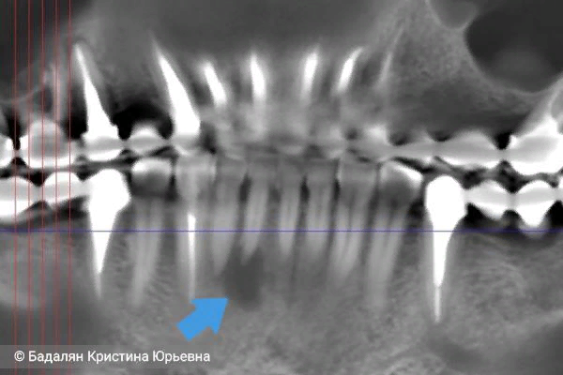
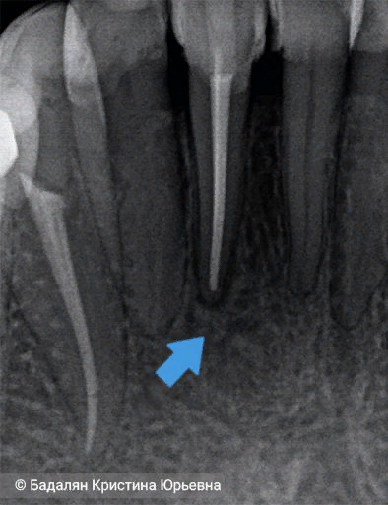
Лечение
Консервативное лечение
Если воспаление кисты связано с инфекцией корневых каналов (корневая киста), в первую очередь нужно устранить инфекцию. Это можно сделать с помощью механической и медикаментозной обработки каналов.
Если после лечения каналов нет боли и дискомфорта, значит, обострение удалось купировать. Но пациент должен остаться под динамическим наблюдением врача и ежегодно делать рентгенограмму. Если динамика положительная, т. е. киста начинает уменьшаться, дальнейшее вмешательство не требуется — со временем киста рассосётся самостоятельно. По европейским стандартам, наблюдение может длиться до 4 лет.
Если киста не уменьшается, тогда принимается решение о хирургическом удалении.
Через 2 года костная ткань вокруг корня нижнего резца полностью восстановилась без хирургического вмешательст-ва

Slide 20
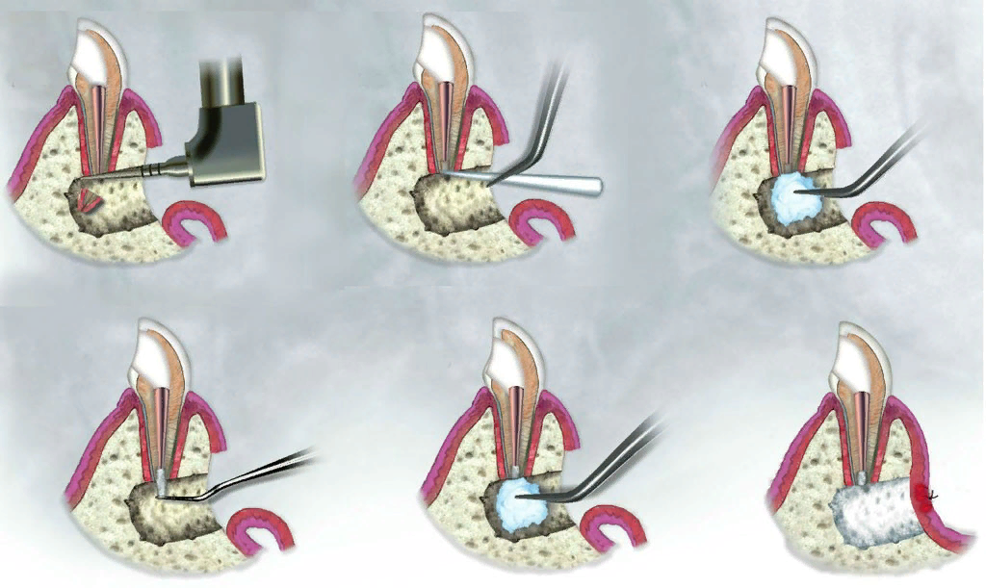
Лечение
Лечение челюстного образования зависит от его размеров и наличия доступа через незапломбированный корень зуба. При небольших размерах (до 8 мм) удаление кисты челюсти осуществляется терапевтическими методами. Для этого используется медикаментозная дезинфекция полости, заключающаяся в выкачивании жидкости, обработке раны антисептиком и последующей пломбировке канала. Для предотвращения воспаления назначаются антибиотики.
При остром течении кист в первую очередь снимается болевой симптом и купируется воспаление. Затем уже подбирается необходимое хирургическое вмешательство.
Большая киста челюсти удаляется операцией (цистэктомия, цистотомия). Выбор хирургического метода зависит от размера новообразования. Все процедуры проводит стоматолог-хирург. После удаления кисты челюсти пациент должен придерживаться рекомендаций по уходу за раной и полостью рта, регулярно посещать стоматолога и своевременно лечить стоматологические заболевания.
Цистотомия — создание соустья между полостью рта и полостью кисты. В полости кисты создается отверстие, чтобы можно было ее промыть. Затем это отверстие тампонируется специальными лекарственными препаратами. И это лечение проводится либо до полного зарастания кисты, либо до того момента, пока она не уменьшится настолько, чтобы ее можно было удалить, не повредив соседние структуры.

Slide 21
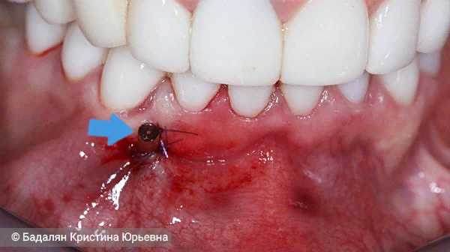
Лечение
Цистотомия проводится при больших размерах кисты, когда основание челюсти сильно истончено, и возрастает риск патологического перелома челюсти. Также этот метод показан в следующих случаях:
в полости кисты располагается три и более интактных зуба — это те зубы, которые не являются причинными при формировании кисты;
при близости кисты к важным анатомическим структурам, например, когда киста прорастает в гайморову пазуху или в полость носа.
Метод декомпрессии всё чаще применяется вместо стандартной цистотомии. При декомпрессии в полость кисты вводится тонкая трубка для оттока содержимого, при этом стенка кисты и окружающие ткани повреждаются незначительно. Показания для декомпрессии такие же, как и для цистотомии:
киста затрагивает три и более здоровых зуба;
обширная киста верхней челюсти повреждает нёбную пластину и костную часть носовой полости;
нижнечелюстная киста привела к сильному истончению основания челюсти (кость тоньше 0,5 см);
есть опасность повредить сосудисто-нервный пучок нижней челюсти;
киста проросла в пазуху верхней челюсти.

Slide 22
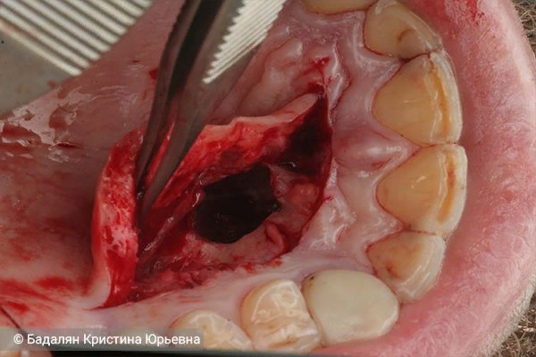
Лечение
Цистэктомия - полное удаление оболочки кисты и причинного зуба (зубов). Такая операция более радикальная, получившийся дефект обычно заполняют остеопластическим материалом, а рану ушивают. Удаление зуба при кистах челюсти проводится лишь в тех случаях, когда его уже нельзя спасти никакой терапией. После такой операции обычно требуется восстановление зубного ряда.
Сроки проведения операции имплантации индивидуальны, но проводятся не ранее чем через 6–9 месяцев, то есть после полного восстановления костной полости, оставшейся после кисты. Только после этого можно протезировать челюсть и ставить дентальные имплантаты.
После операции не стоит ждать больше года, чтобы не было сильных изменений в зубочелюстной системе.

Slide 23
Список литературы
Васильев А. Ю., Воробьев Ю. И., Серова Н. С. и др. Лучевая диагностика в стоматологии: учебное пособие. — 2-е изд., доп. и перераб. — М.: ГЭОТАРМедиа, 2010. — 176 с.
Соловьев М. М., Семенов Г. М., Галецкий Д. В. Оперативное лечение одонтогенных кист. — СПб.: Спецлит, 2004. — 128 с.
Робустова Т. Г., Карапетян И. С., Ромачева И. Ф. и др. Хирургическая стоматология: учебник / под ред. Т. Г. Робустовой. — 4-е изд. — М.: Медицина, 2010. — 686 с.
Клинические рекомендации. Кисты челюстно-лицевой области и шеи. https://cr.minzdrav.gov.ru/schema/634_1
Карапетян И.С., Губайдуллина Е.Я., Цегельник Л.Н. Предраковые состояния, опухоли, опухолеподобные поражения и кисты лица, органов полости рта, челюстей и шеи. – М.: МИА, 1993. – 202 с.
Бернадский Ю.И. Основы челюстно-лицевой хирургии и хирургической стоматологии. – 3-е изд. – Витебск: Белмедицина, 1998. – 416 с.
Иорданишвили, А.К. Хирургическое лечение периодонтитов и кист челюстей / А.К. Иорданишвили. – СПб. : Нордмед-Издат, 2000. – 217 с.

